Slide 1
Полиция России.
День сотрудника МВД.

Slide 3
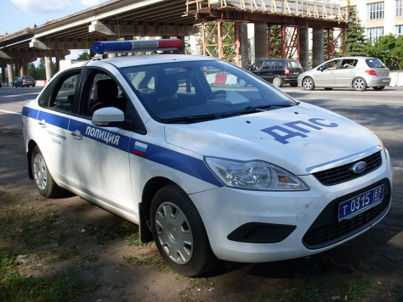
10 НОЯБРЯ – ПРОФЕССИОНАЛЬНЫЙ ПРАЗДНИК ПОЛИЦЕЙСКИХ
После появления в России полиции, День милиции, который традиционно отмечается 10 ноября, будет отменен. Новый профессиональный праздник будет называться День сотрудника МВД. Отмечаться он будет в тот же день.

Slide 5
ФУНКЦИИ ПОЛИЦИИ
Полиция предназначена для:
защиты жизни, здоровья
прав и свобод граждан Российской Федерации, иностранных граждан, лиц без гражданства
для противодействия преступности
охраны общественного порядка, собственности
для обеспечения общественной безопасности

Slide 7
ИСТОРИЯ ПРАЗДНИКА
История этого праздника берет свое начало с 1715 года. Именно тогда Петр I создал в России службу охраны общественного порядка и назвал ее «полицией», что в переводе с греческого означает «управление государством». В 1917 году 10 ноября, сразу после революции, постановлением Народного комиссариата внутренних дел РСФСР «для охраны революционного общественного порядка» была создана рабочая милиция.

Slide 8
НОВОЕ НАЗВАНИЕ
В Российской Федерации милиция официально перестала существовать 1 августа 2011 года. Со вступлением в силу нового федерального закона «О полиции» - милиция была переименована в полицию.

Slide 9
НОВАЯ ФОРМА

Slide 11
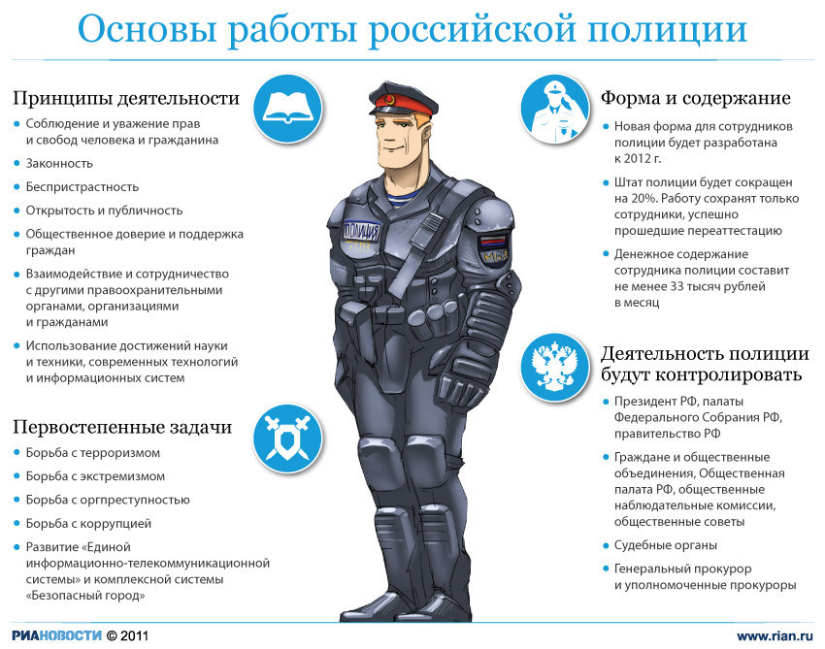

Slide 12
ВОПРОСЫ
Какого числа отмечают День сотрудника МВД?
Что означают буквы МВД?
Какой царь впервые создал полицию в России?
Что означает слово полиция?
После какого события полицию переименовали в милицию?
В каком году милиция снова стала полицией?
Какие функции есть у полиции?

Slide 13
ШИФР
17 16 13 10 24 10 33 – 15 1 26 9 1 27 10 20 15 10 12
1 | 2 | 3 | 4 | 5 | 6 | 7 | 8 | 9 | 10 | 11 | 12 | 13 | 14 | 15 | 16 | 17 | 18 | 19 | 20
а | б | в | г | д | е | ё | ж | з | и | й | к | л | м | н | о | п | р | с | т
21 | 22 | 23 | 24 | 25 | 26 | 27 | 28 | 29 | 30 | 31 | 32 | 33
у | ф | х | ц | ч | ш | щ | ъ | ы | ь | э | ю | я

Slide 14
Как вызвать полицию?
112
02
911
567
004
03
114
011

Slide 15
Когда нужно вызавать полицию а когда не нужно?
Незнакомый человек пытается проникнуть в квартиру
Вы пришли домой родителей точно нет дома но дверь открыта
Прорвало водопровод
Чувствуется запах газа
В общественном месте лежит бесхозный пакет, подозрительное устройство
Незнакомые люди предлагают вам поехать с ними.
На улице у вас отобрали деньги.

Slide 16
Помните:
Ложный вызов наказуем.
О происшествии сообщите так же своим родителям.

Slide 17
